Slide 1
企业级应用开发-Python(第一节)
黄垚(yao)

Slide 2
课程总览
第1节 认识Python
第2节 Python语法基础
第3节 流程控制语句
第4节 Python复合数据类型
第5节 python字符串与正则表达式
第6节 函数与函数式编程
第7节 Python面向对象编程
第8节 文件操作
第9节 错误与异常
第10节 Python网络爬虫
第11节 科学计算库NumPy
第12节 数据分析库Pandas
第13节 可视化工具库Matplotlib
第14节 高级科学计算库SciPy
第15节 Python机器学习
第16节 总复习

Slide 3
contents
课程介绍
Python介绍
Python环境安装
Python代码的执行
Python集成开发环境
本节总结

Slide 4
课程介绍
课程内容（16次课，32课时（每周））
上课准备：电脑、学习通、腾讯会议
课程要求：准时打卡（不迟到，不早退，有事提前请假），按时交付成果（完成作业）
考核方式：考试
分数统计：考勤10% + 平时成绩20% + 考试70%

Slide 5
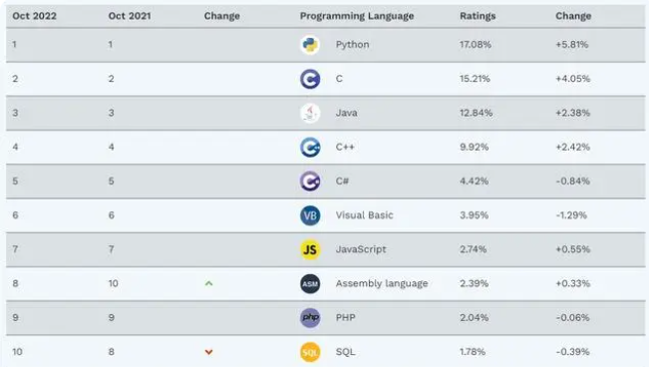
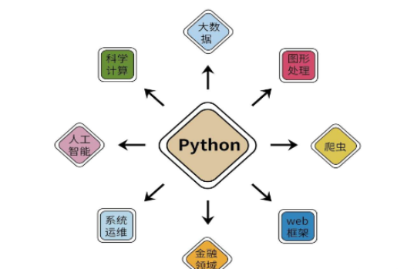
Python介绍
Python 由荷兰数学和计算机科学研究学会的吉多·范罗苏姆(Guido van Rossum，荷兰)于1990年代初设计，作为一门叫做ABC语言的替代品。同时在人工智能方面运用比较广泛，语言并不复杂，容易读写的特点，“生命短暂，我用蟒蛇”。

Slide 6
Python介绍
Python语言发明于1989年，1991年公开发行，创始人吉多·范罗苏姆（荷兰人）。
Python是一种易于学习、功能强大的编程语言。
它具备的高效的数据结构和简洁的面向对象编程方法，使得其成为许多领域的脚本编写和快速应用程序开发的理想语言。
强大且稳定的标准库及对第三方库的良好兼容能力使得其得以更广泛应用。

Slide 7
Python介绍
编程语言回顾
机器语言：是一种指令集的体系，属于低级语言，是计算机中央处理器可直接解读的数据和指令。
汇编语言：是面向机器的程序设计语言。汇编语言亦称为符号语言。使用汇编语言编写的程序，机器不能直接识别，需要汇编程序将汇编语言翻译成机器语言。
高级语言：主要是相对于汇编语言而言。高级语言所编制的程序源码也不能直接被计算机识别，需要进行转换，按转换方式不同通常将它们分为两类：编译型和解释型。

Slide 8
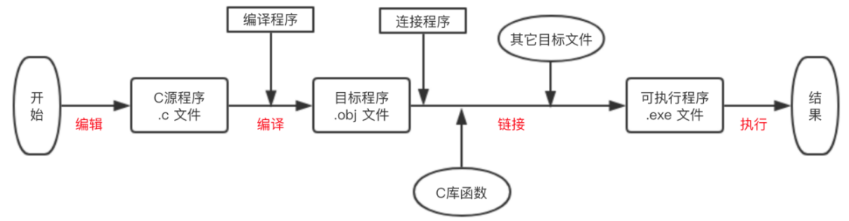
Python介绍
高级语言-编译型
编译是指在应用程序执行之前，需将程序源代码“翻译”成目标程序（机器语言），目标程序可以脱离其语言环境独立执行。如果应用程序一旦需要修改，必须重新编译生成新的目标文件才能执行。
以C语言为例，编译型语言从编辑到输出结果的整个过程，如图所示。

Slide 9
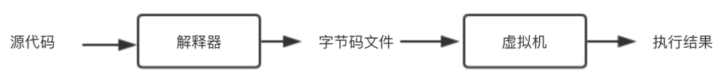
Python介绍
高级语言-解释型
解释型语言关键部分是解释器和虚拟机。解释器负责将源代码翻译为与平台无关的字节码文件，而虚拟机是解释型语言的运行引擎，负责实际代码指令执行，如图所示：

Slide 10
Python介绍
Python常用解释器
Python代码的成功运行依赖于一个设计良好的解释器。在具体实现上，Python语言的解释器有多种不同版本，如表所示：
名称 | 特点
CPython | 官方版本的解释器。使用C语言开发，是使用最广的Python解释器
IPython | 基于CPython，但在交互方式上有所增强，执行Python代码的功能和CPython完全一样
PyPy | 一个追求执行速度的Python解释器。采用JIT技术，对Python代码进行动态编译，提升Python代码的执行速度
Jython | 运行在Java平台上的Python解释器，可以直接把Python代码编译成Java字节码
IronPython | 运行在微软.Net平台上的Python解释器，可以直接把Python代码编译成.Net的字节码

Slide 11
Python介绍
Python语言特点
Python本身是由诸多其它语言发展而来的，因此不仅具有其它语言许多共同的特性，而且也具备很多其它语言没有的特点。
Python除了其作为解释型语言和面向对象编程语言的固有优势特点外，还具有许多其它鲜明的特点，例如互动模式、可嵌入性、动态语言等。

Slide 12
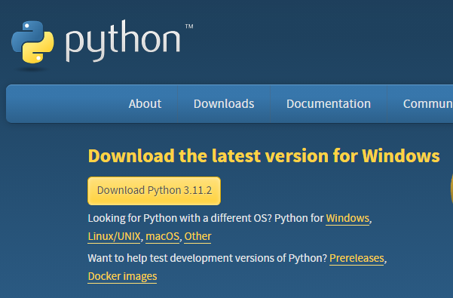
Python环境安装
Windows环境安装（开发环境安装）
Python安装包下载：访问Python官网（https://www.Python.org/downloads/），如图所示。
本门课程采用python-3.8.9-amd64版本进行课程讲解。

Slide 13
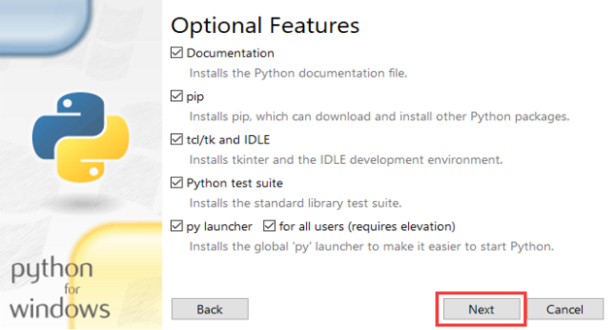
Python环境安装
安装注意事项
安装的时候选择“Add Python3.8 to PATH”，即安装完成后自动将Python的安装路径放到系统的环境变量PATH中，如果没有选择则需要安装完成后手动配置。
建议不改变默认设置安装所有可选特性库，如图所示，然后单击“Next”，进入Python安装高级选项界面。

Slide 14
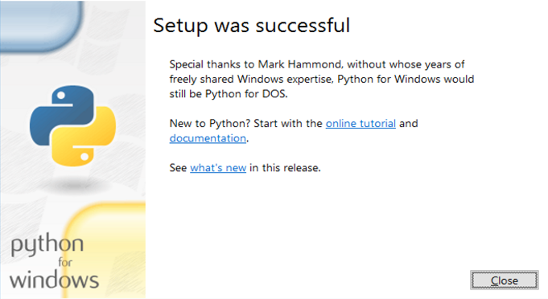
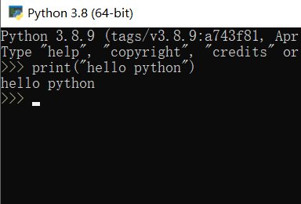
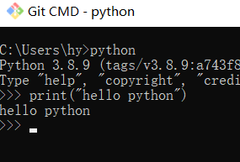
Python环境安装
安装成功
安装完成后出现“安装成功”的提示。
安装完成之后，在开始菜单中出现Python 3.8图标，单击该图标进入Python交互式界面。
或者进入CMD界面，输入python命令。

Slide 15
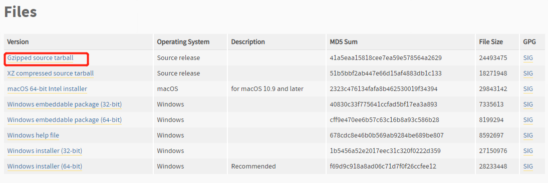
Python环境安装
Linux环境安装（部署环境安装）
Python安装包下载： https://www.python.org/downloads/release/python-389/ ，如图所示。

Slide 16

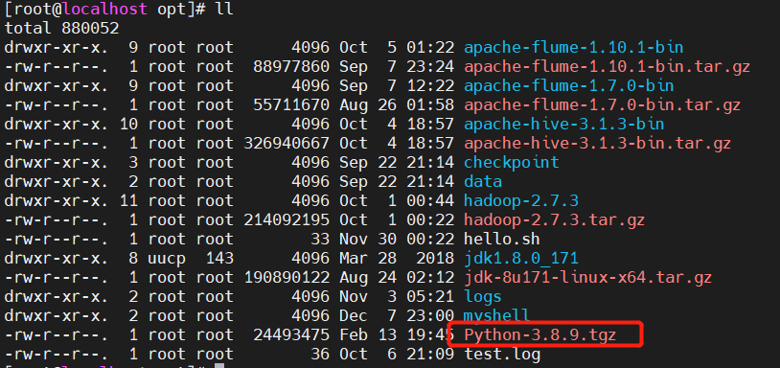
Python环境安装
查看服务器预安装python版本。
上传到服务器或者虚拟机。

Slide 17
Python环境安装
安装Python3的依赖包：
yum install -y gcc patch libffi-devel python-devel zlib-devel bzip2-devel openssl-devel ncurses-devel sqlite-devel readline-devel tk-devel gdbm-devel db4-devel libpcap-devel xz-devel
创建python安装目录：mkdir python389
解压python安装包：tar -zxvf Python-3.8.9.tgz
进入解压后的目录并且执行：
cd Python-3.8.9
./configure --prefix=/opt/python389/
编译：make
编译安装：make install

Slide 18

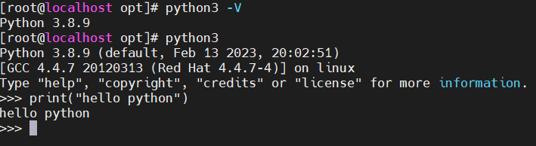
Python环境安装
添加环境变量：nano /etc/profile
测试是否安装成功：python3 –V

Slide 19
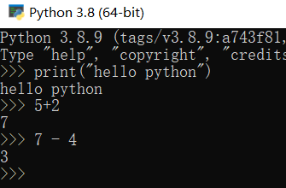
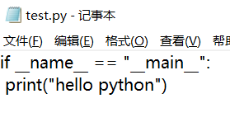
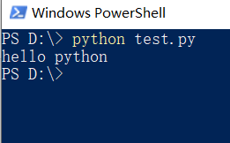
Python代码的执行
Python代码的编辑和运行方式主要分为两种：交互模式和脚本模式。
在交互模式下，用户输入Python代码并按回车键后Python解释器将立即解释执行该行代码且返回结果。
脚本式模式是指将已经编写好的Python代码文件(.py)作为Python解释器命令的参数，由解释器解释批量执行并返回结果。

Slide 20
Python代码的执行
Python中的主函数
Python中的主函数的定义：
Python中的主函数的作用是程序的入口，将多个程序块进行结合有顺序有规则的执行。
Python中的主函数不是必须的。
if __name__ == '__main__':

Slide 21

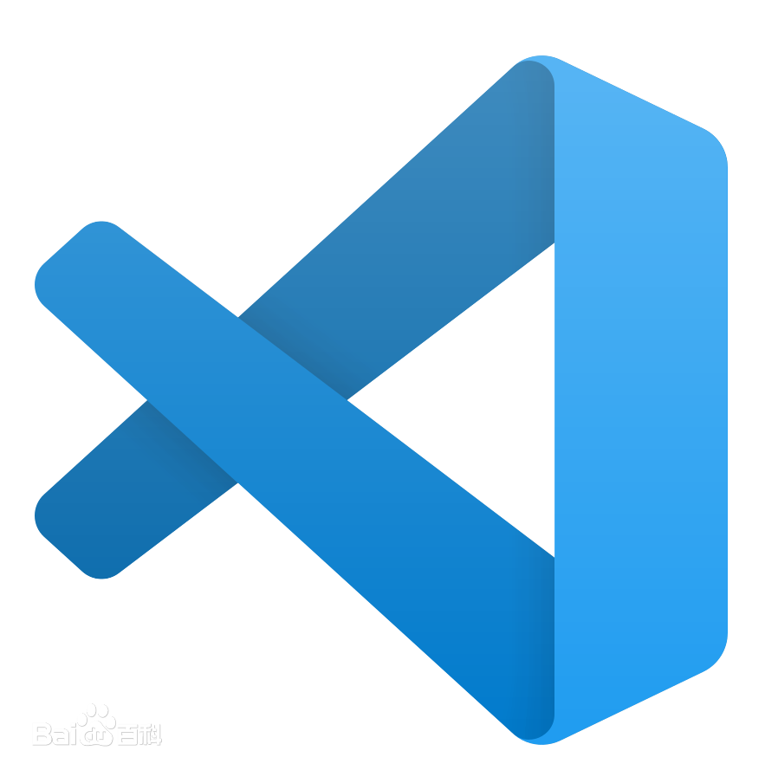
Python集成开发环境
集成开发环境（IDE，Integrated Development Environment）是专用于软件开发的专门软件程序。IDE集成了为软件开发而设计的工具，通常包括一个专门为了处理代码的编辑器，以及构建、执行、调试工具和某种形式的源代码控制。
目前支持Python语言开发的IDE非常多，如PyCharm、VS Code、Eclipse + PyDev、Spyder、Thonny和Komodo等。不同IDE的使用方法大同小异，本课程以PyCharm为例简要介绍。
艰难选择???
PyCharm
VS Code

Slide 22
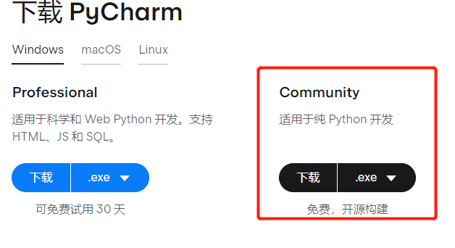
Python集成开发环境
PyCharm安装包下载
官网地址：https://www.jetbrains.com/zh-cn/pycharm/download/#section=windows

Slide 23
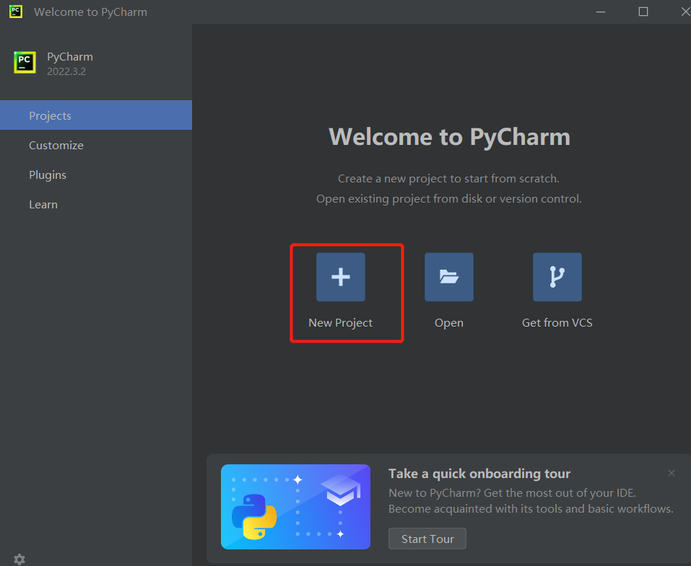
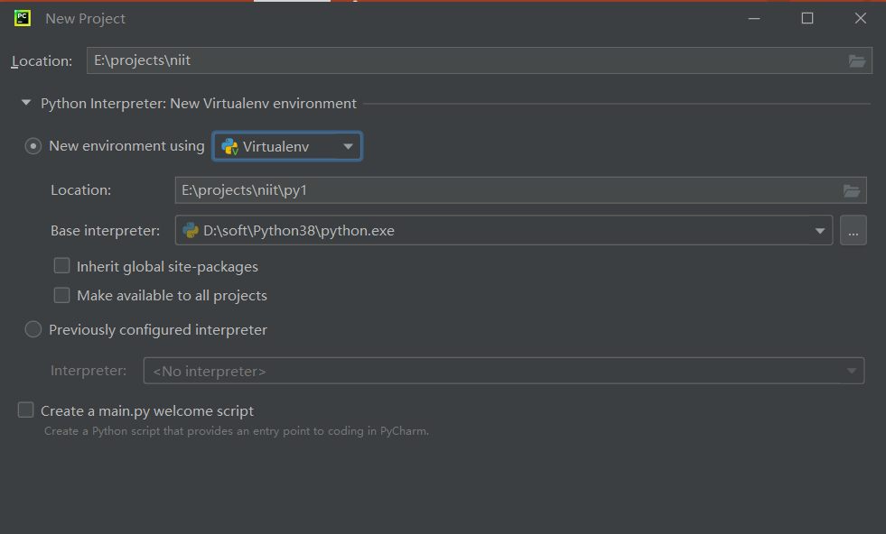
Python集成开发环境
安装完成进入PyCharm，创建项目，创建python源文件，开始python编程之旅！

Slide 24
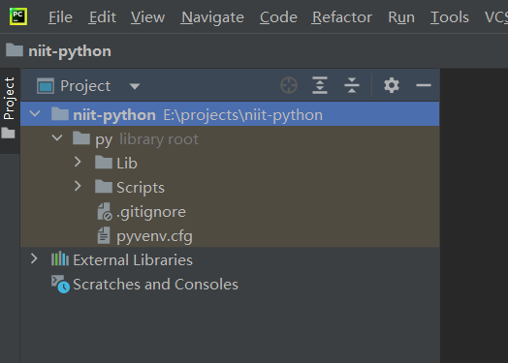
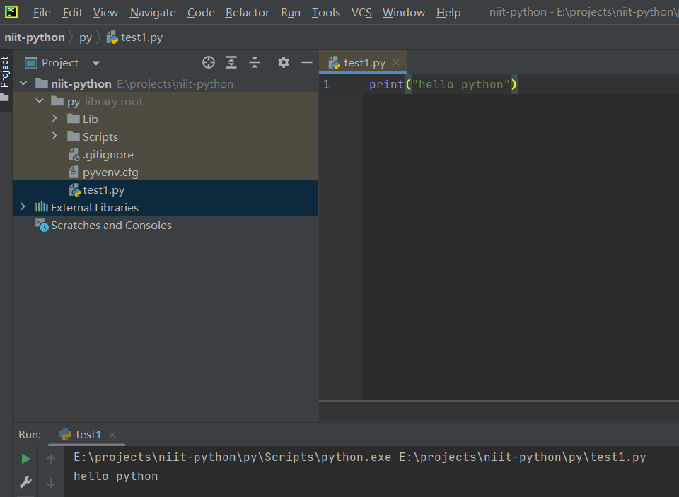
Python集成开发环境

Slide 25
企业级应用开发-Python(第一节)
The End

